Slide 1
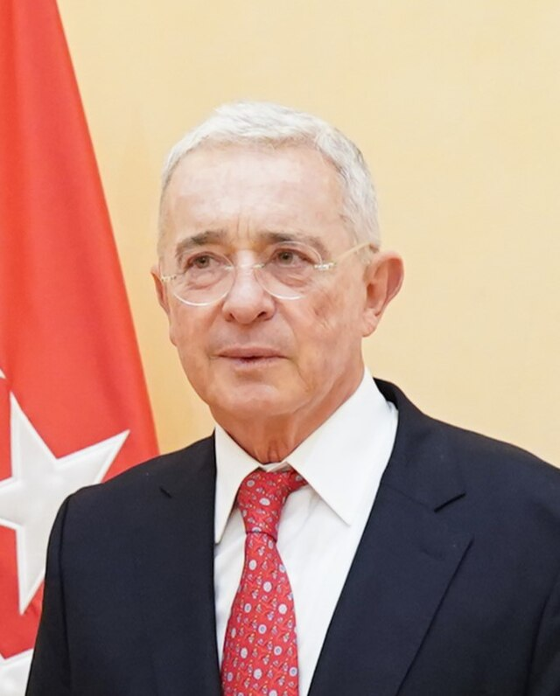
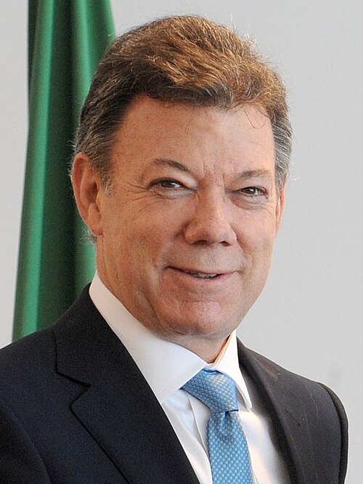
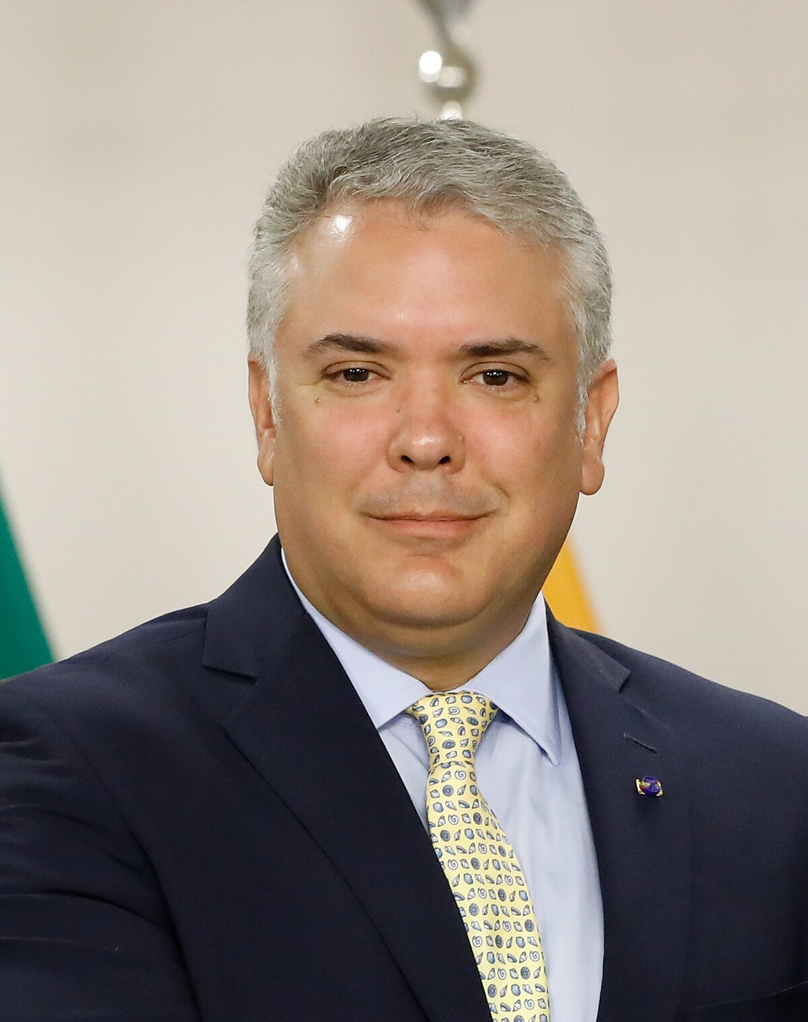
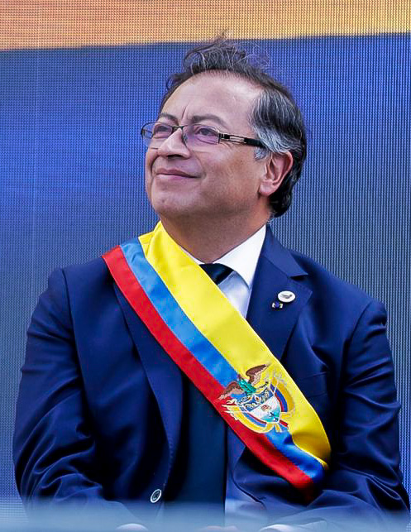
Evolución de las políticas de paz
2002
2010
2018
2022
Álvaro Uribe
Primero Colombia
Juan Manuel de Santos
Unidad Nacional
Iván Duque
Centro democrático
Gustavo Petro
Colombia Humana
2012-2016. Proceso de negociación con las FARC para el fin del conflicto.
09/16. Primer acuerdo de paz.
09/16. Plebiscito nacional que no ratifica el acuerdo.
11/16. Elaboración y firma de un segundo acuerdo definitivo.
Políticas agresivas de corte uribista que implican violaciones del acuerdo de paz de 2016.
Anuncia en su campaña electoral la política de la “Paz total”.
2022. Se reanudan las negociaciones de paz con la guerrilla ELN.
2023. Cese al fuego del ELN.
Guerra frontal contra el narcotráfico y las guerrillas

